Slide 1

Муниципальное дошкольное автономное учреждение
«Центр развития ребенка – детский сад № 56 «Надежда» г. Орска»
Обобщение опыта работы по теме:
«Формирование экологической культуры у детей дошкольного возраста»
Подготовила:
воспитатель высшей кв. категории
Михайлова Ирина Юрьевна

Slide 2

«Мир, окружающий ребёнка – это, прежде всего мир природы, с безграничным богатством явлений, с неисчерпаемой красотой. Здесь, в природе, вечный источник детского разума».
В. А. Сухомлинский.

Slide 3
Цель: сформировать у дошкольников целостный взгляд на природу и место человека в ней, ответственное отношение к окружающей среде.
Задачи:
1. Расширять представления детей о предметах и явлениях в природе, растительном и животном мире, правилах поведения и о существующих в ней взаимосвязях.
2. Развивать у детей познавательный интерес к наблюдениям. любовь к природе, бережного отношения к ней.
3. Воспитывать у дошкольников потребность принимать активное участие в природе и экологии.
4. Привлекать родителей к решению вопросов экологического воспитания дошкольников.

Slide 4

Принципы:
Принцип целенаправленности.
Принцип доступности.
Принцип воспитывающего и развивающего обучения.
Принцип наглядности обучения.
Принцип интегрированного подхода.
Принцип адаптивности.
Принцип систематичности и последовательности.

Slide 5
Этапы работы:
1 этап – накопление впечатлений;
2 этап – поиск творческих решений;
3 этап – совместная деятельность воспитателя и детей;
4 этап – самостоятельные действия детей;
5 этап – индивидуальное и коллективное творчество.

Slide 6
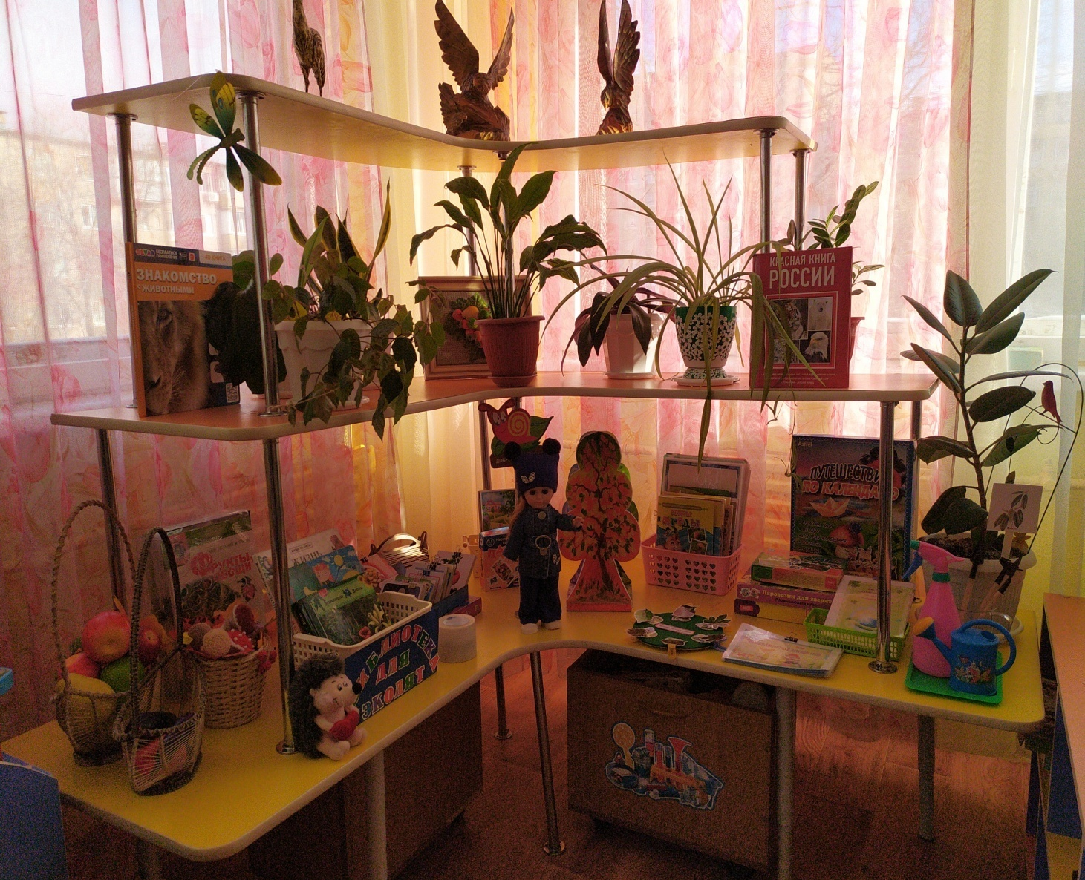
Центр «Юные экологи»

Slide 7

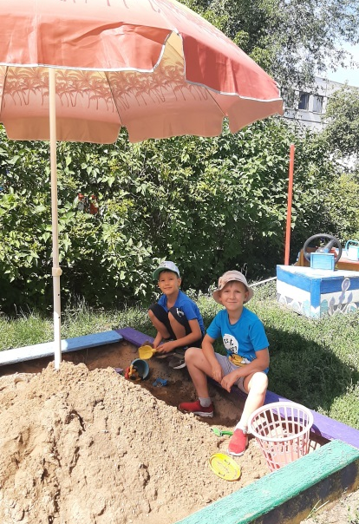
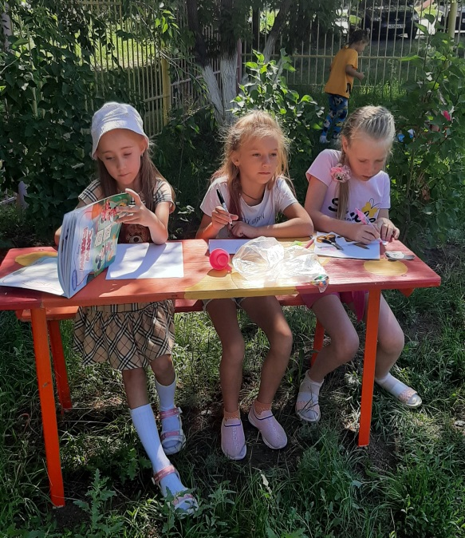
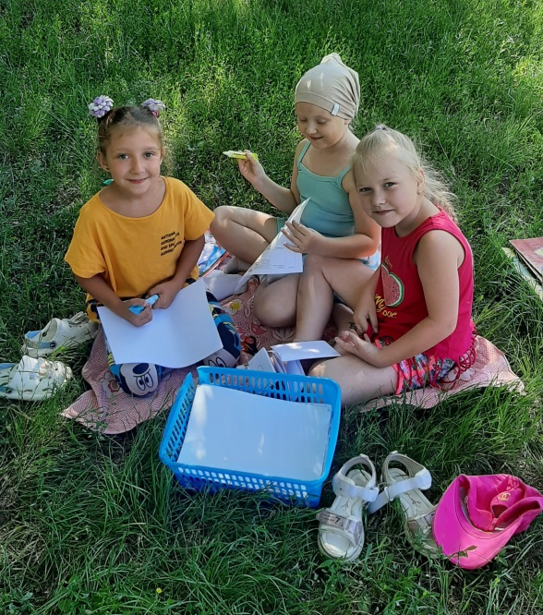
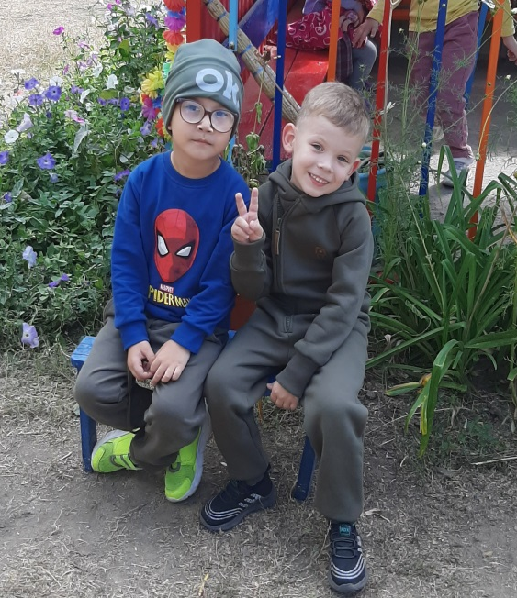
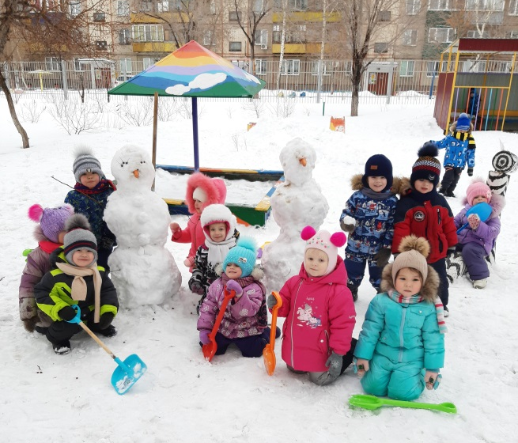
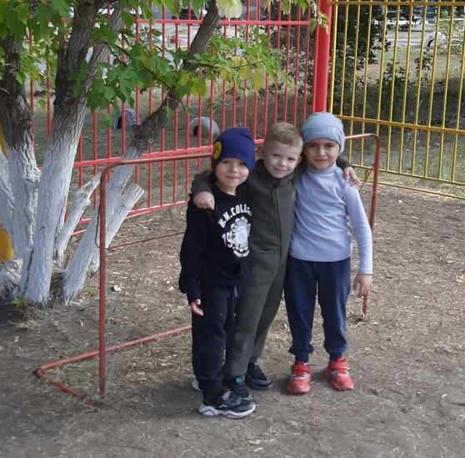
Прогулочный участок

Slide 8
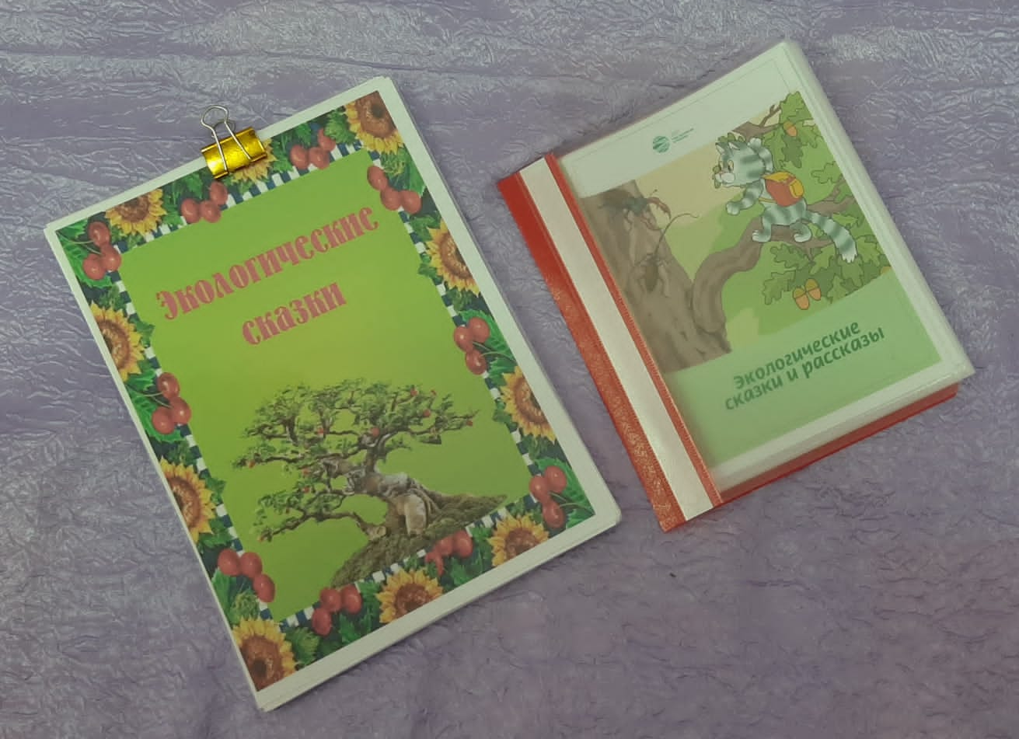
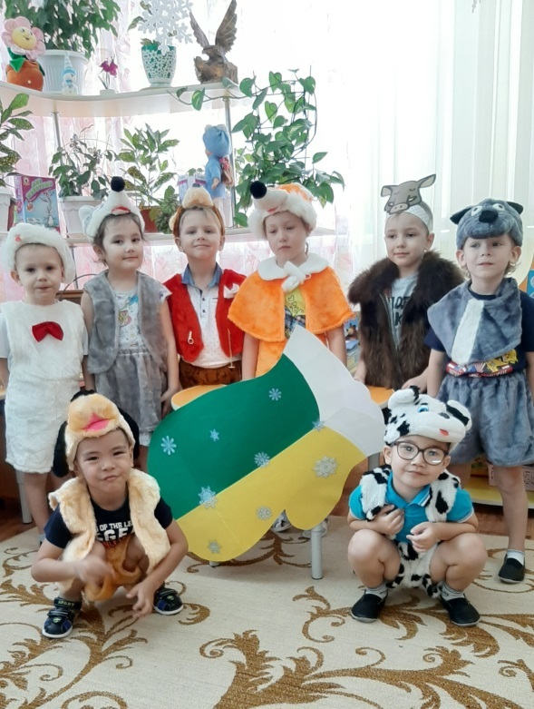
«Экологическая сказка…»

Slide 9
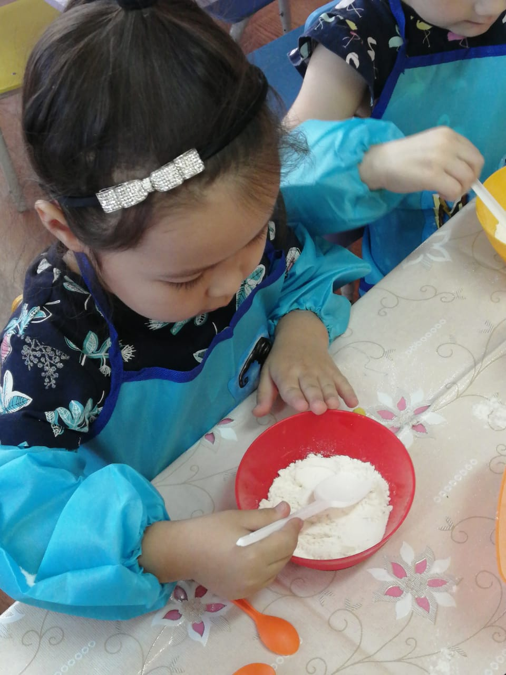
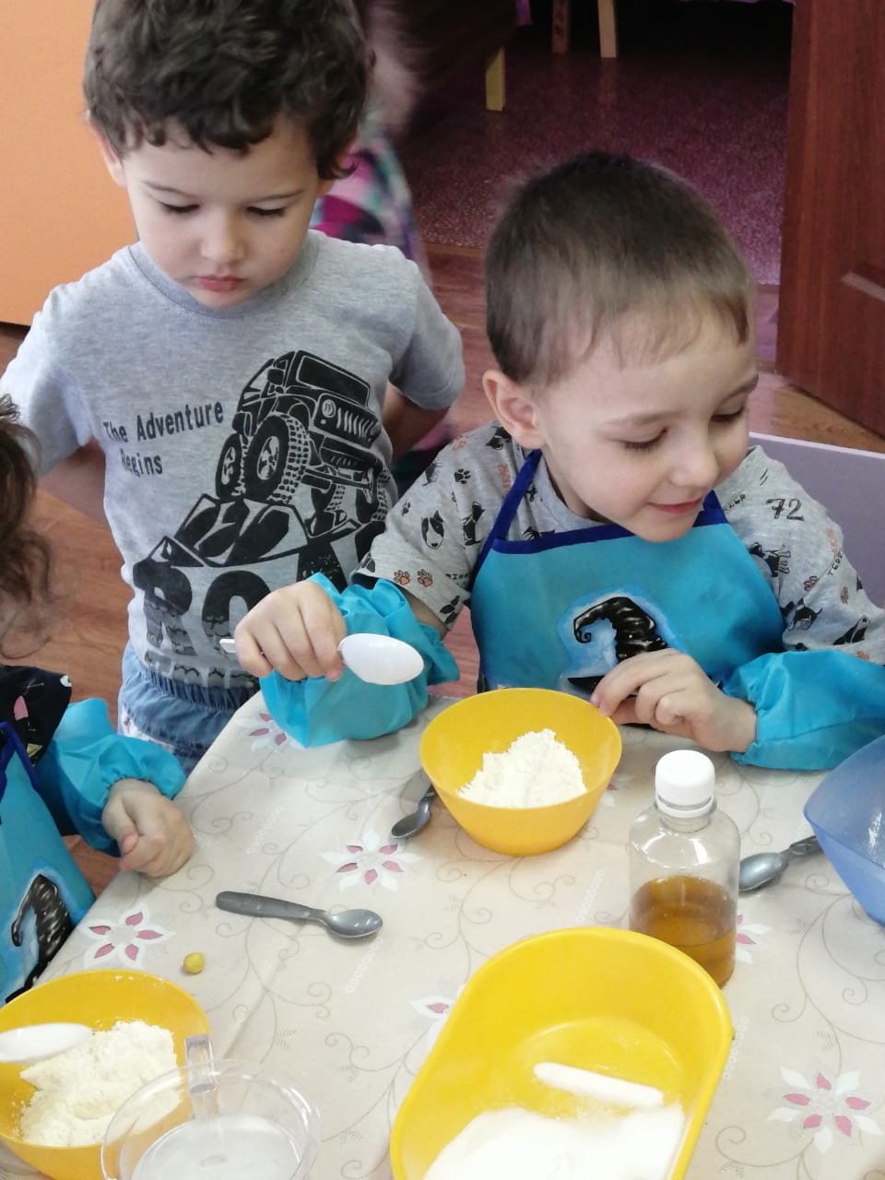
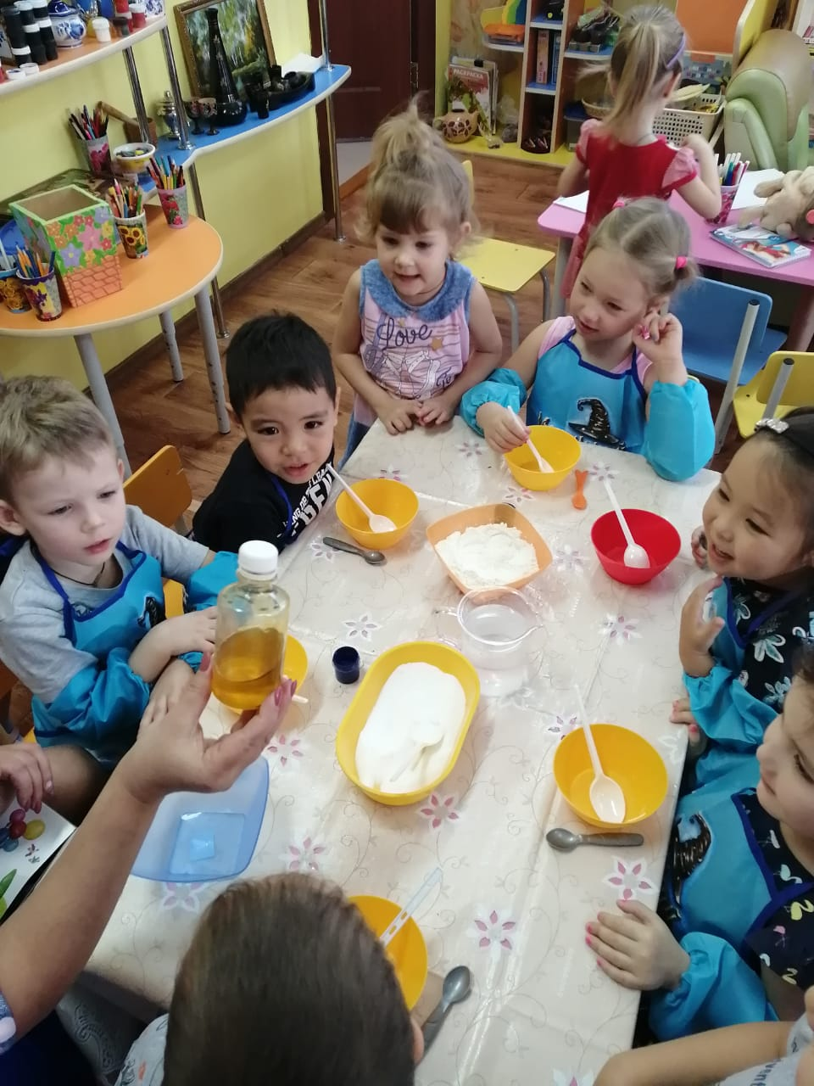
Исследовательская деятельность

Slide 10
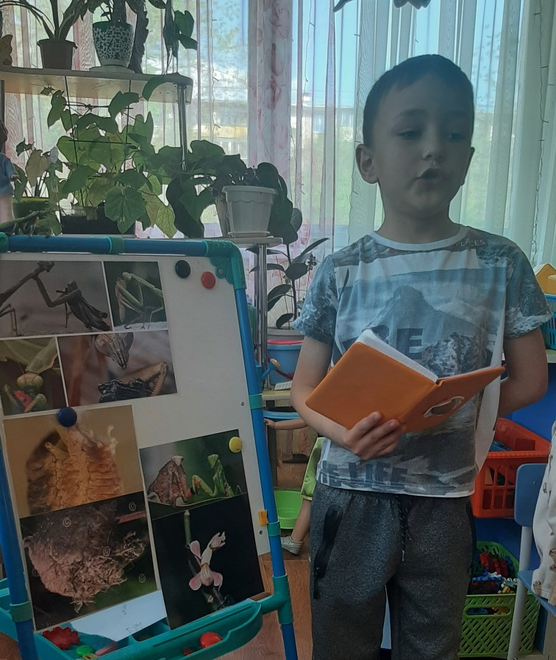
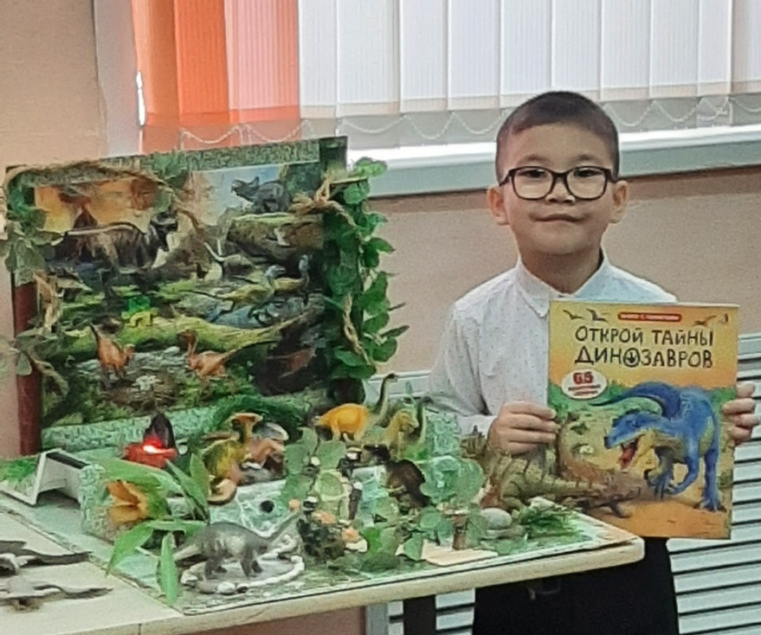
Проектная деятельность
«Мир динозавров»
«Эти удивительные богомолы»

Slide 11
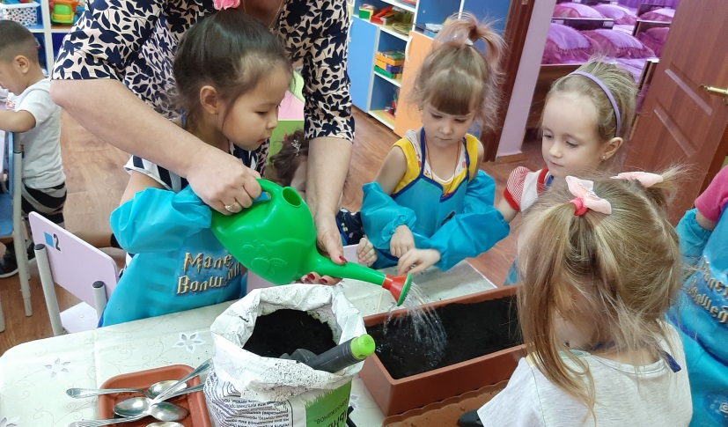
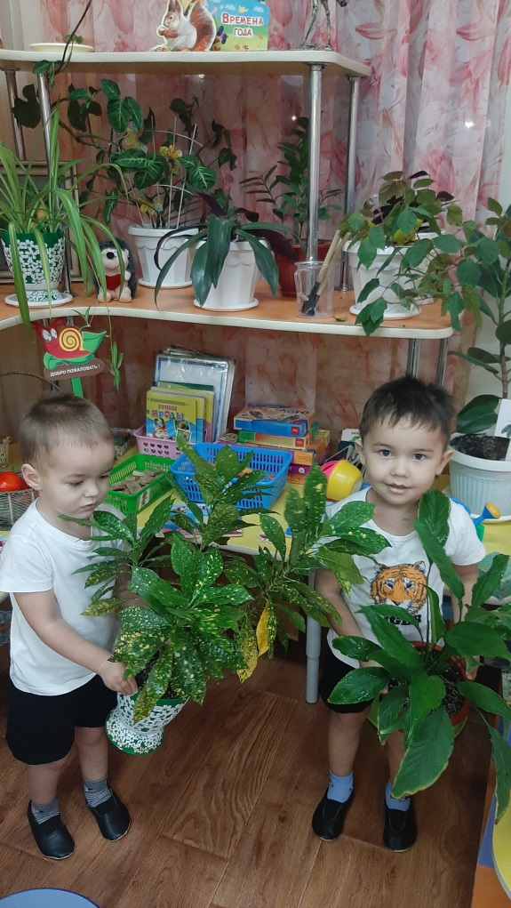
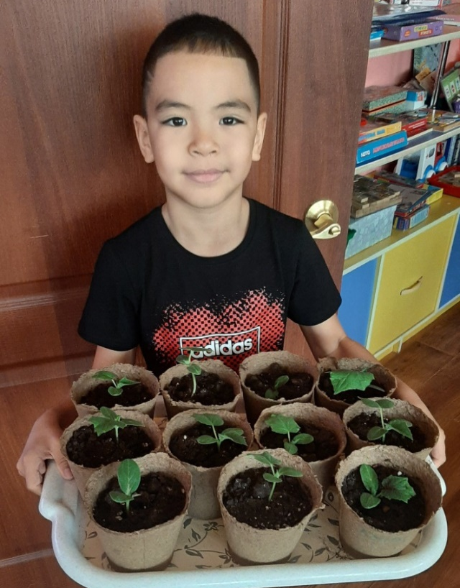
Трудовая деятельность в центре
«Юные экологи»

Slide 12
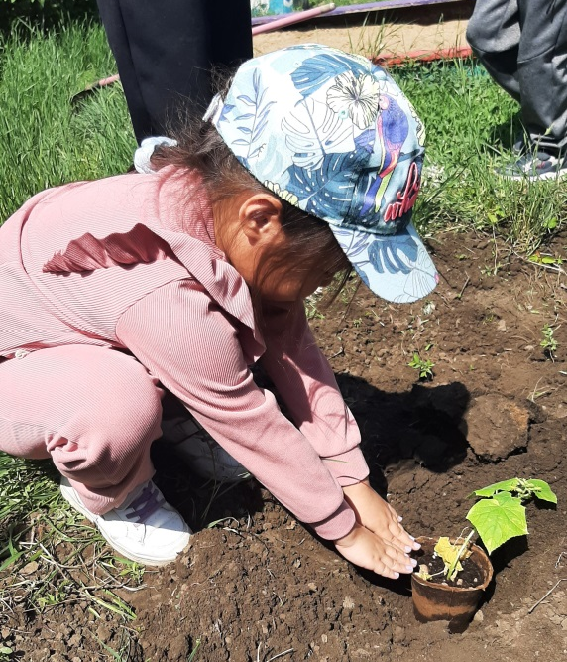
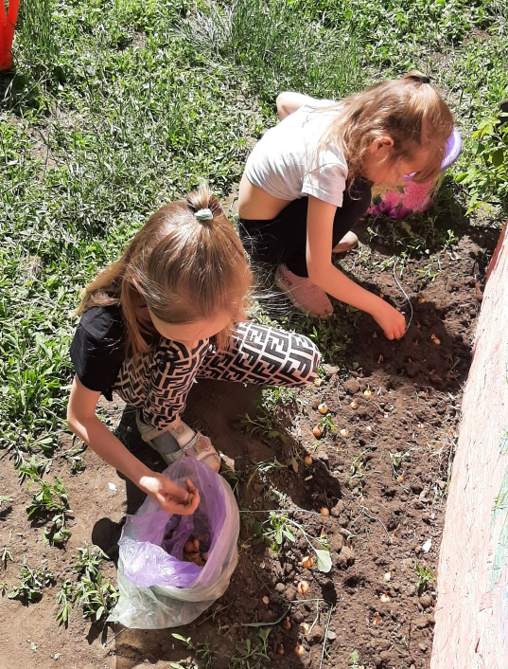
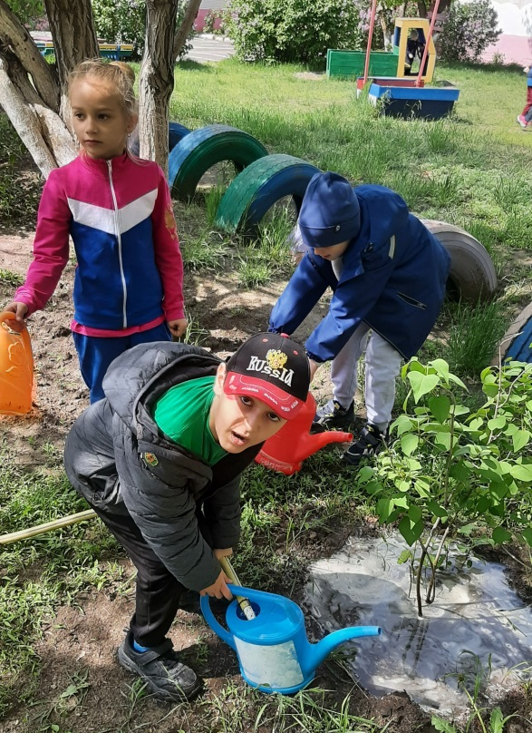
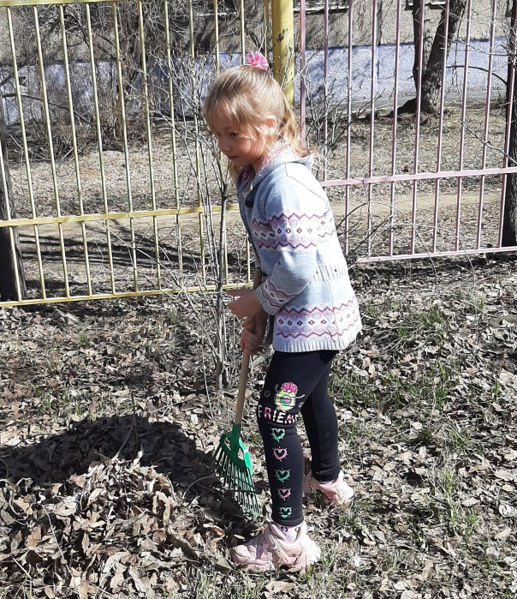
Трудовые поручения на участке

Slide 13
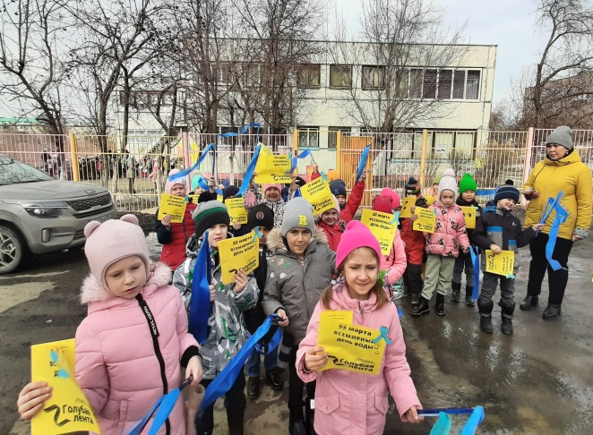
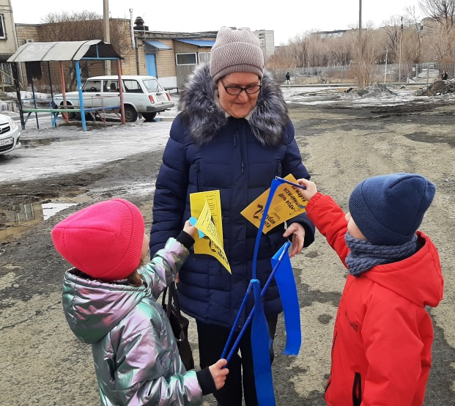
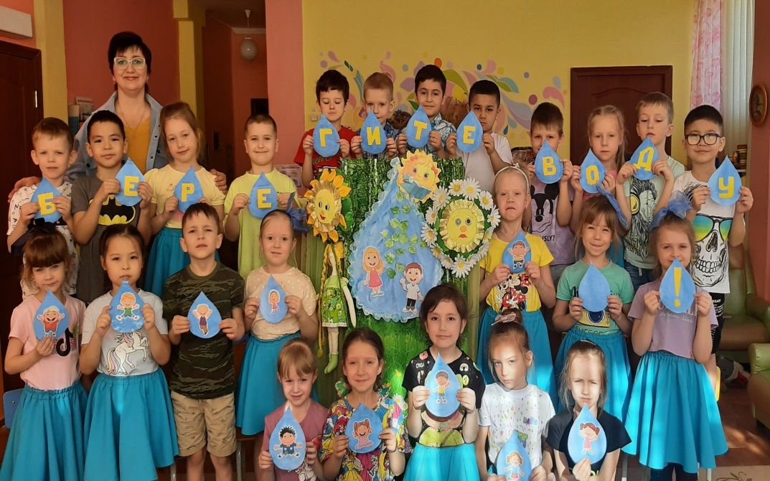
Всероссийская акция «Голубая лента»

Slide 14
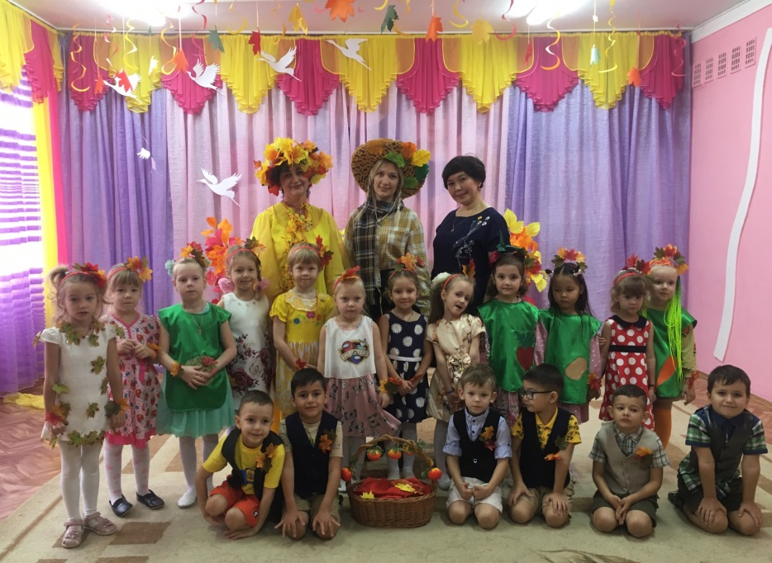
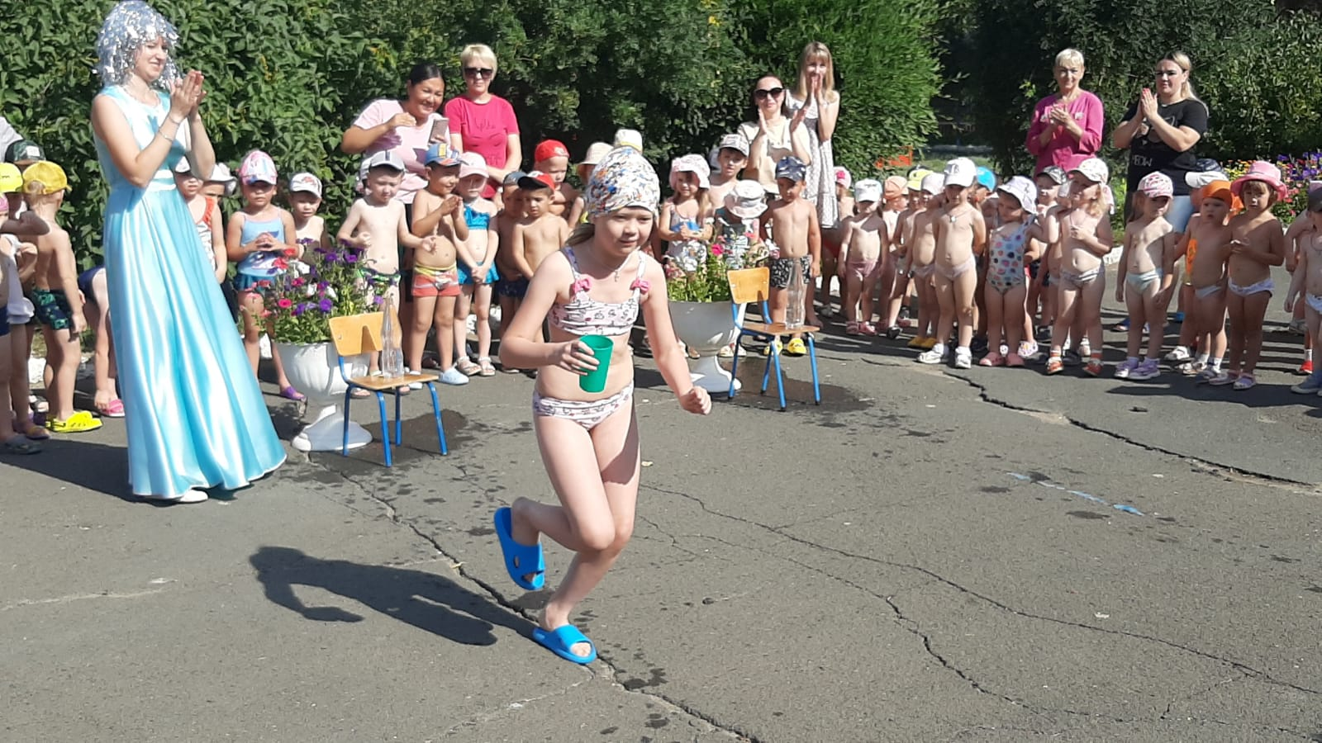
«Осенняя ярмарка»
«Праздник Воды»

Slide 15
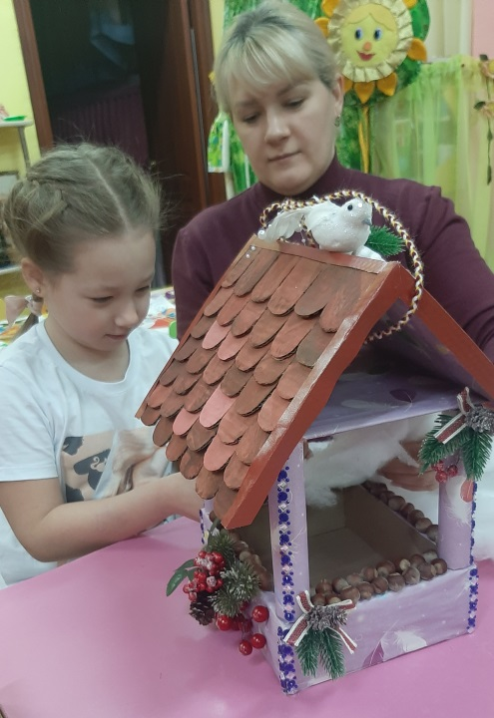
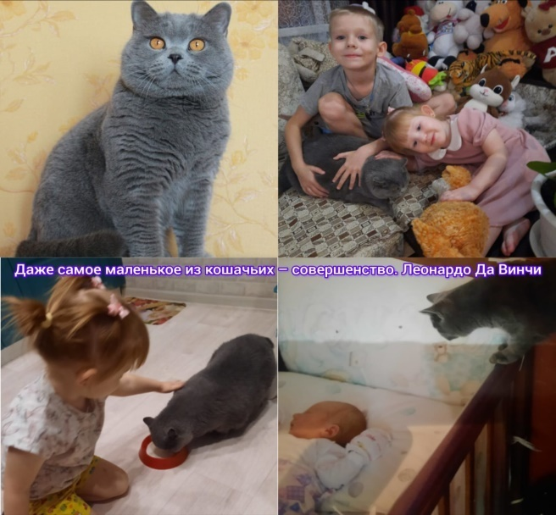
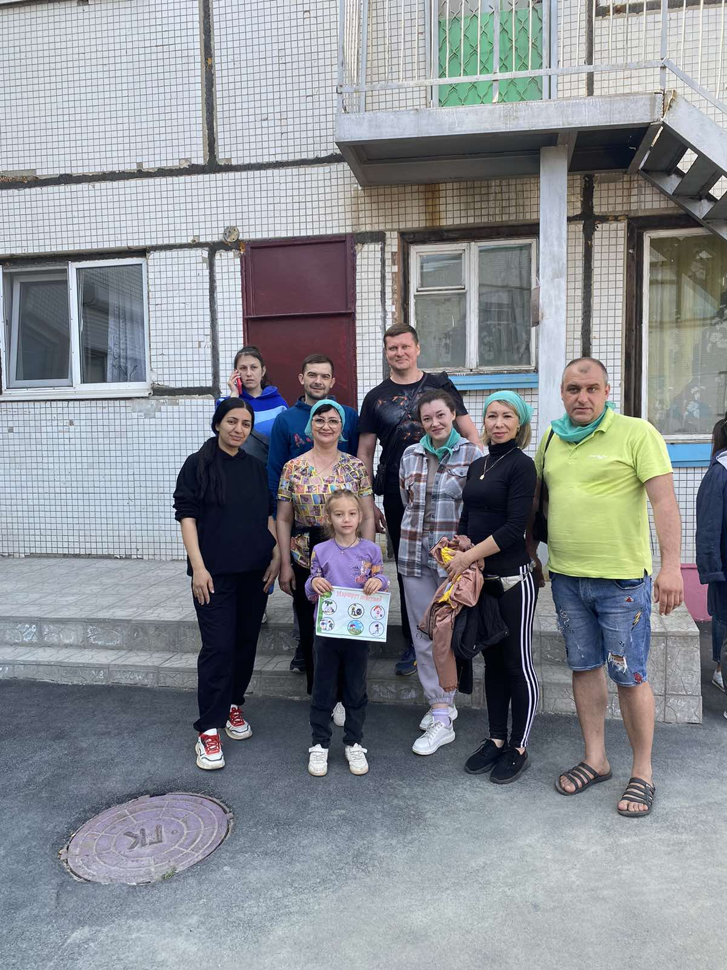
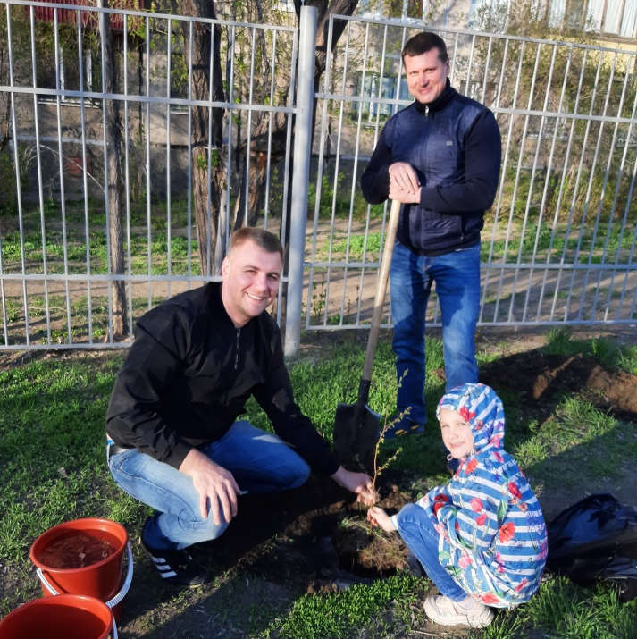
Детско-родительский субботник

Slide 16
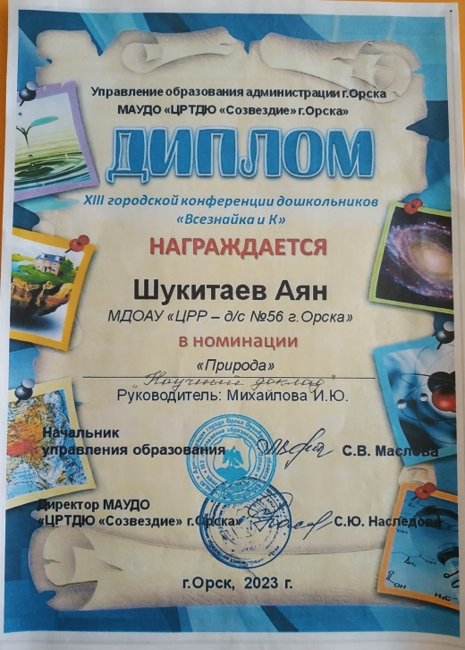
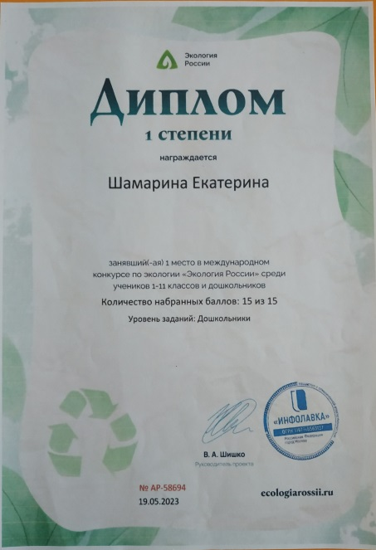

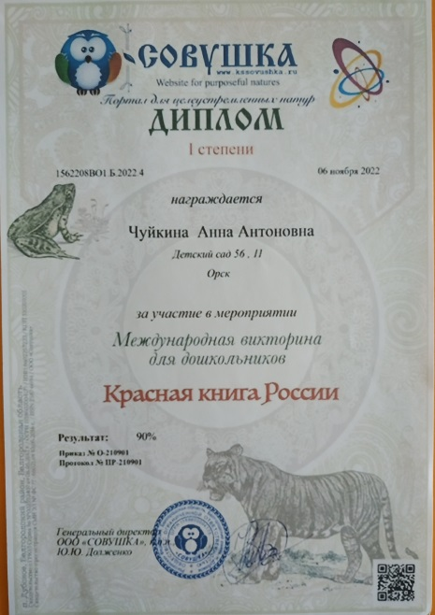
Конкурсное движение

Slide 17


